Slide 1

项目四
商品图片的处理
视觉营销从入门到精通（微课版）

Slide 2
CONTENTS
目 录
裁剪视觉效果不完整的
商品图片
4.1
调整图片颜色与质感
增强视觉感
4.2
精细处理图片体现商品
真实感
4.3
抠取图片中所需要的
内容
4.4
丰富商品图片内容
4.5

Slide 3
重点、难点
教学重点
  掌握让玻璃制品更加剔透的方法
  掌握让金属制品更有金属感的方法
  教学难点
  如何调整图片颜色与增强视觉感

Slide 4
本节导读
拍摄的商品图片不能保证光线和位置的完美，有些商品图片存在太暗、模糊、有瑕疵、颜色不准确等问题，需要依次对这些问题进行处理，保证图片更加接近真实效果。本小节将针对商品图片的一系列问题，以恢复真实颜色、摆脱沉闷灰色、温馨感受打造、玻璃制品和金属制品的调整为例，具体讲解商品图片色彩与质感的调整方法。

Slide 5
教学目标
知识目标:
  掌握色相\饱和度、替换颜色等图像调整命令的使用方法；
  掌握让玻璃品更加晶莹剔透的方法；
  掌握让金属制品更加有金属感的方法。
能力目标:
  能利用所学知识,处理图片,使其恢复真实颜色；
  能利用所学知识,处理玻璃制品图片,使其更加晶莹剔透；
  能利用所学知识,处理金属制品图片,使其有金属感。
素质目标：
  能够利用各种渠道自我学习

Slide 6
重点难点
重点
  根据不同图片要求，选择合适命令调节；
难点
  能够灵活利用所学命令，调整图片使其符合要求；

Slide 7

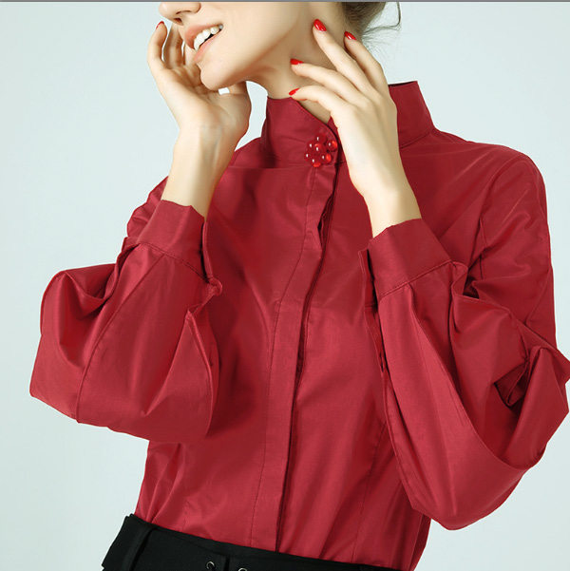
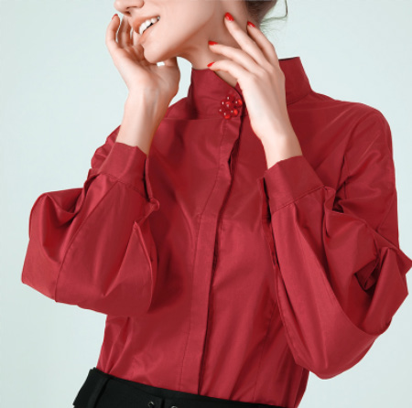
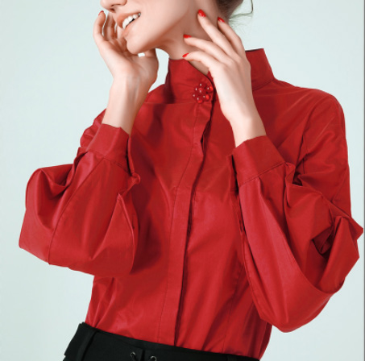
4.2.1 让商品图片恢复真实颜色
1
2
3

Slide 8
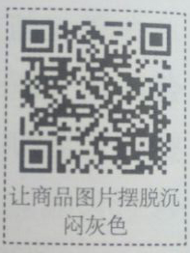
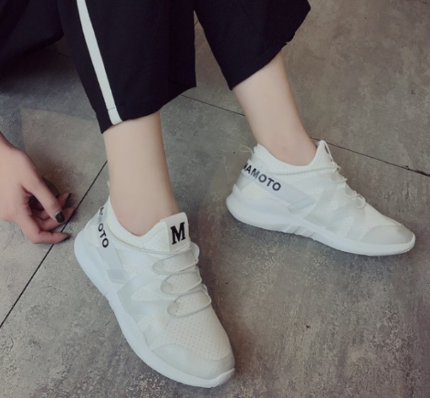
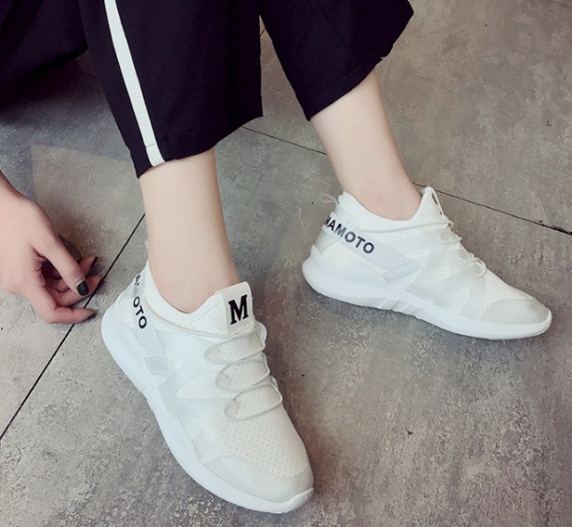

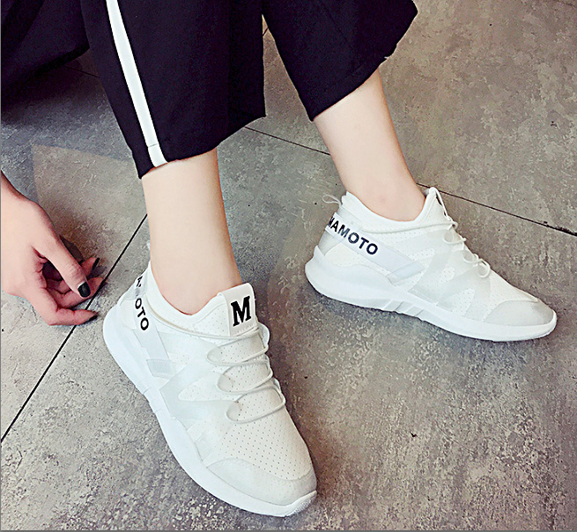
4.2.2 让商品图片摆脱沉闷灰色
1
2
3
4

Slide 9
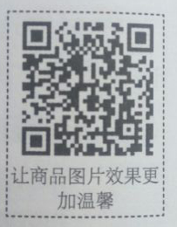
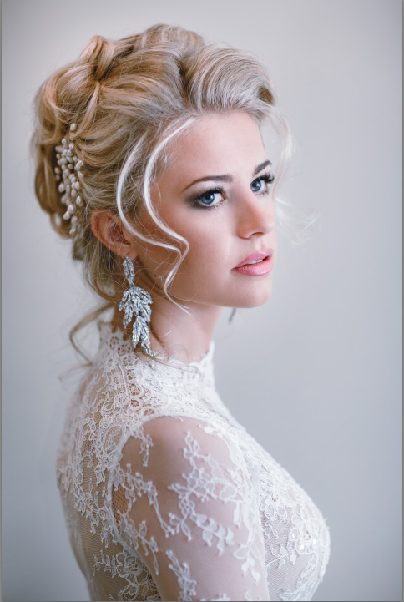
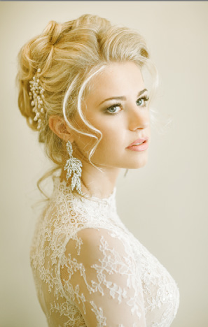
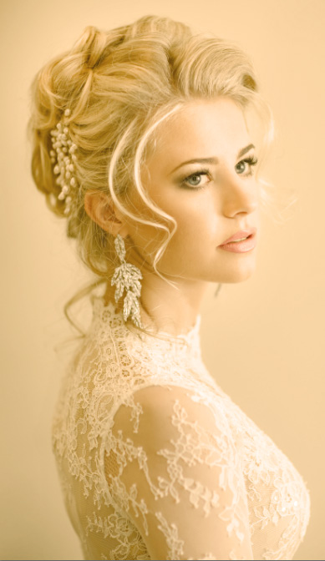
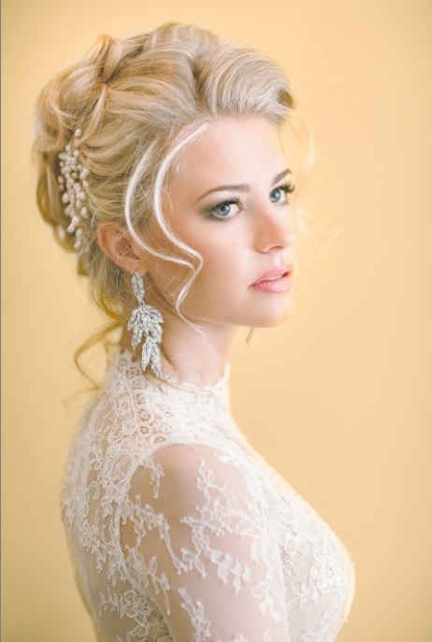
4.2.3 让商品图片效果更加温馨
1
2
3
4

Slide 10
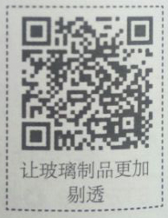
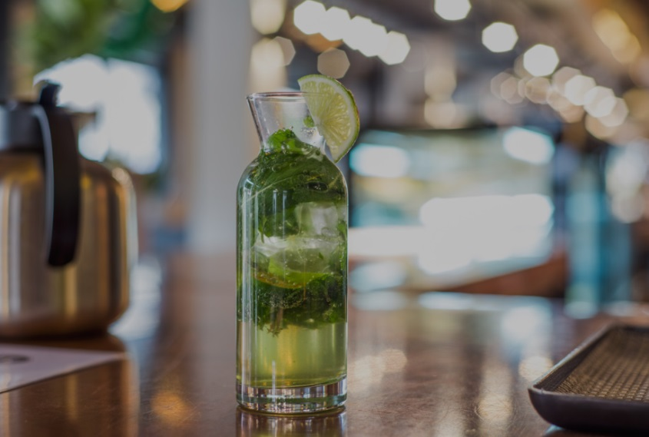
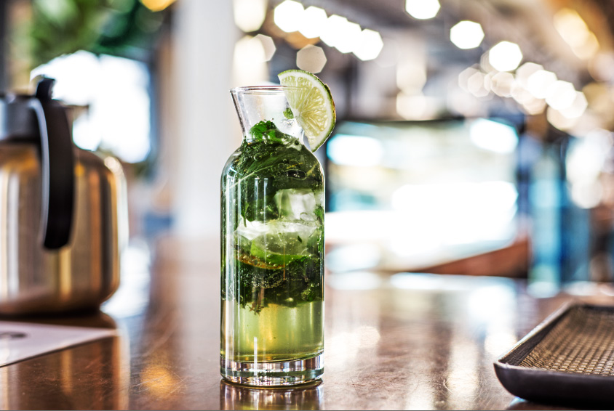

4.2.4 让玻璃制品更加剔透
1
2
3

Slide 11
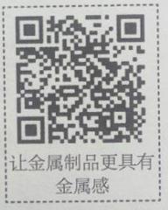
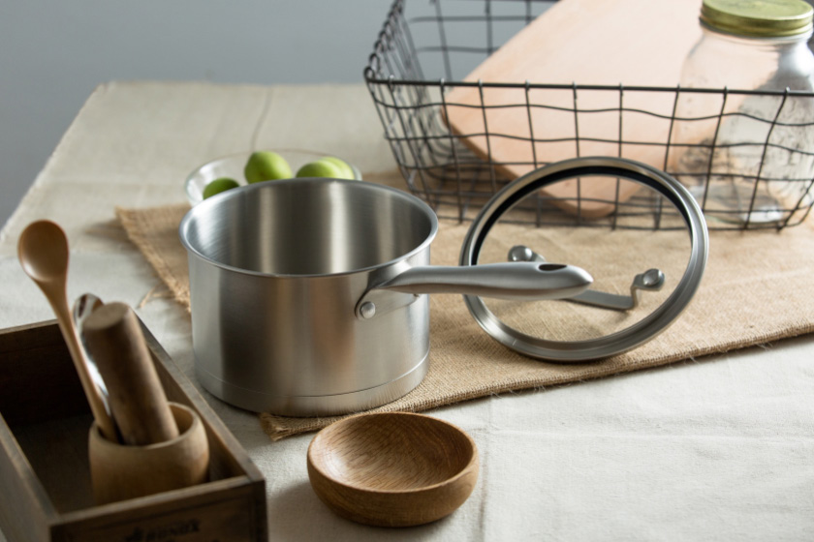
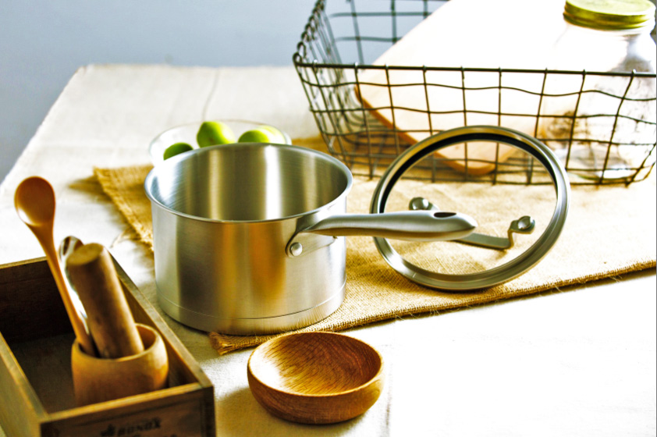
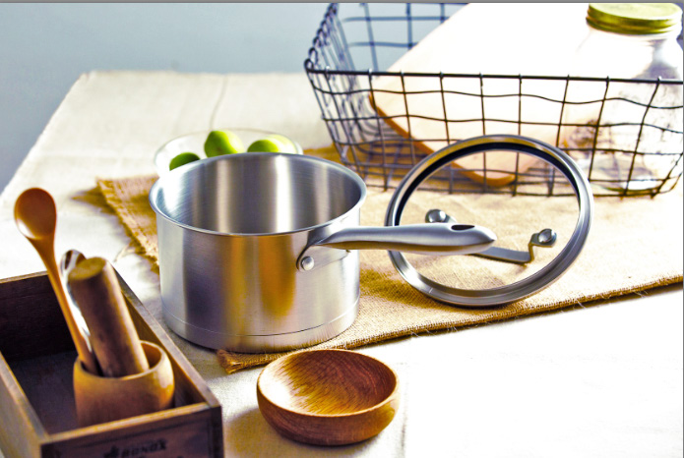
4.2.5 让金属制品更具有金属感
1
2
3

Slide 12
4.2.6 任务实训及考核
序号 | 任务描述 | 任务要求
1 | 处理香水图片，要求将香水瓶的通透和 玻璃的质感体现出来 | 掌握调整水晶质感的方法
2 | 处理女装图片，要求展现女装的细节， 并使光线显示正常 | 掌握恢复商品真实颜色的方法，并进 行颜色的调整
3 | 处理水果图片，要求体现水果的色彩， 使其展现的更有食欲 | 掌握调整色彩饱和度、对比度和亮度的方法

Slide 13
4.2.6 任务实训及考核
序号 | 任务描述 | 分值（100分） | 说明
1 | 简述如何让商品图片摆脱沉闷灰色
2 | 列举如何让商品图片效果更加温馨
3 | 简述如何让水晶制品更加晶莹剔透
4 | 简述如何使金属制品更具有金属感
5 | 简述如何恢复商品的真实颜色

Slide 14

祝：学有所成！
视觉营销从入门到精通（微课版）

